Slide 1
大学国际化评价与发现
闫 月 勤
2019.03.21

Slide 2
1
大学国际化评价内涵
评价：
指对人和事物进行评定分析，给出结论
评定价值高低；评定的价值。

Slide 3
1
大学国际化评价内涵
教育评价:
是根据一定的教育价值观或教育目标，运用可行的科学手段，通过系统的收集信息资料和分析整理，对教育活动、教育过程和教育结果进行价值判断，为提高教育质量和教育决策提供依据的过程。

Slide 4
1
大学国际化评价内涵
关于大学国际化评价
国际化： 将国际的、跨文化的或全球的维度整合进高等学校的目的、功能和提供方式中去的过程。
——加拿大著名学者简·奈特
大学国际化评价：指教育评价的组成部分，是为了促进我国大学国际化健康发展，依据特定评价指标体系，对样本大学进行的国际化水平专项评价。

Slide 5
1
大学国际化评价内涵
关于大学国际化评价
双一流建设重要遴选条件：国际交流合作方面，吸引海外优质师资、科研团队和学生能力强，与世界高水平大学学生交换、学分互认、联合培养成效显著，与世界高水平大学和学术机构有深度的学术交流与科研合作，深度参与国际或区域性重大科学计划、科学工程，参加国际标准和规则的制定，国际影响力较强。
大学是国际化的产物：
中世纪现代大学产生

Slide 6
1
大学国际化评价内涵
关于大学国际化评价
高等教育要“适应国家经济社会对外开放的要求，培养大批具有国际视野、通晓国际规则、能够参与国际事务和国际竞争的国际化人才”
—国家中长期教育改革和发展规划纲要
( 2010—2020 年)

Slide 7
1
大学国际化评价内涵
坚持扩大开放，做强中国教育，推进人文交流，不断提升我国教育质量、国家软实力和国际影响力。
—关于做好新时期教育对外开放工作的若干意见

Slide 8
2
大学国际化评价研究影响
已有研究成果
已有研究成果
受到的关注
接受委托，提供服务
学校成立了“国际学术组织研究中心”

Slide 9
2
大学国际化评价研究影响
2013年
已有研究成果
首次发布“教育部直属高校国际化水平排名”
2014年
样本扩大至全体原“985工程”“211工程”大学和教育部直属高校（国防科技大学等3所军队院校除外）115所
2016年
1所地方非“985工程”“211工程”大学自愿参加，样本至116所。

Slide 10
2
大学国际化评价研究影响
2017年
已有研究成果
自愿参加增至3所，样本达118所高校”
2018年
样本扩大至全体“双一流”建设大学、教育部直属高校以及自愿参加高校（国防科技大学等3所军队院校医学院除外）
2018年
3所地方非“双一流”建设大学自愿参加，样本至139所。

Slide 11
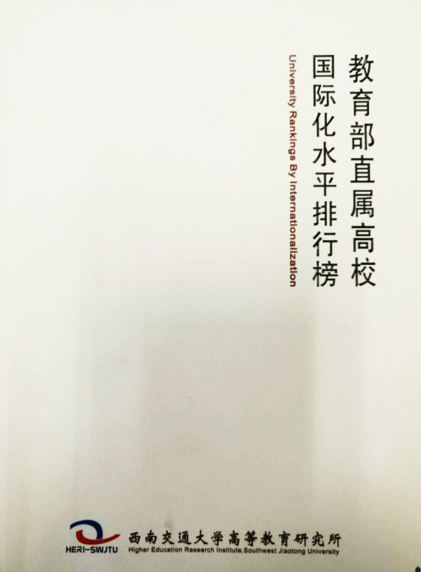
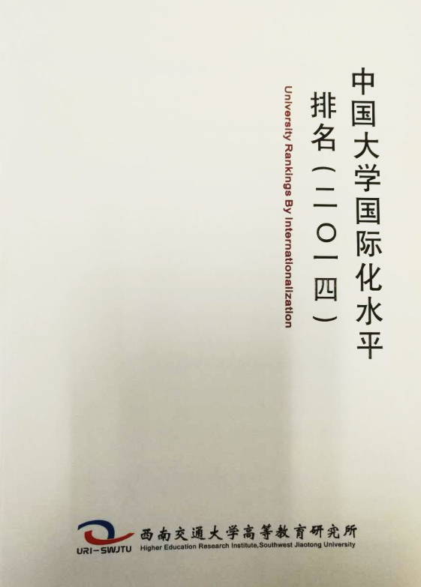
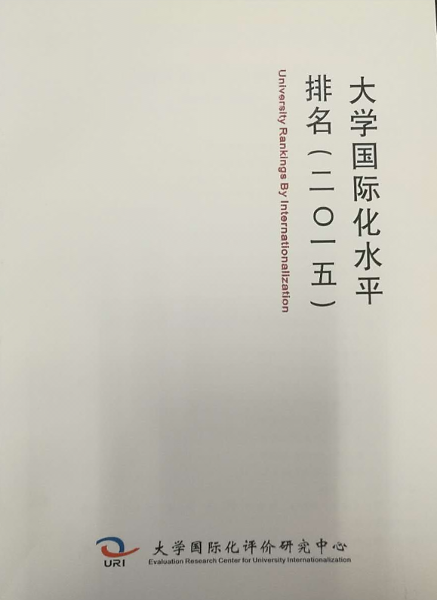
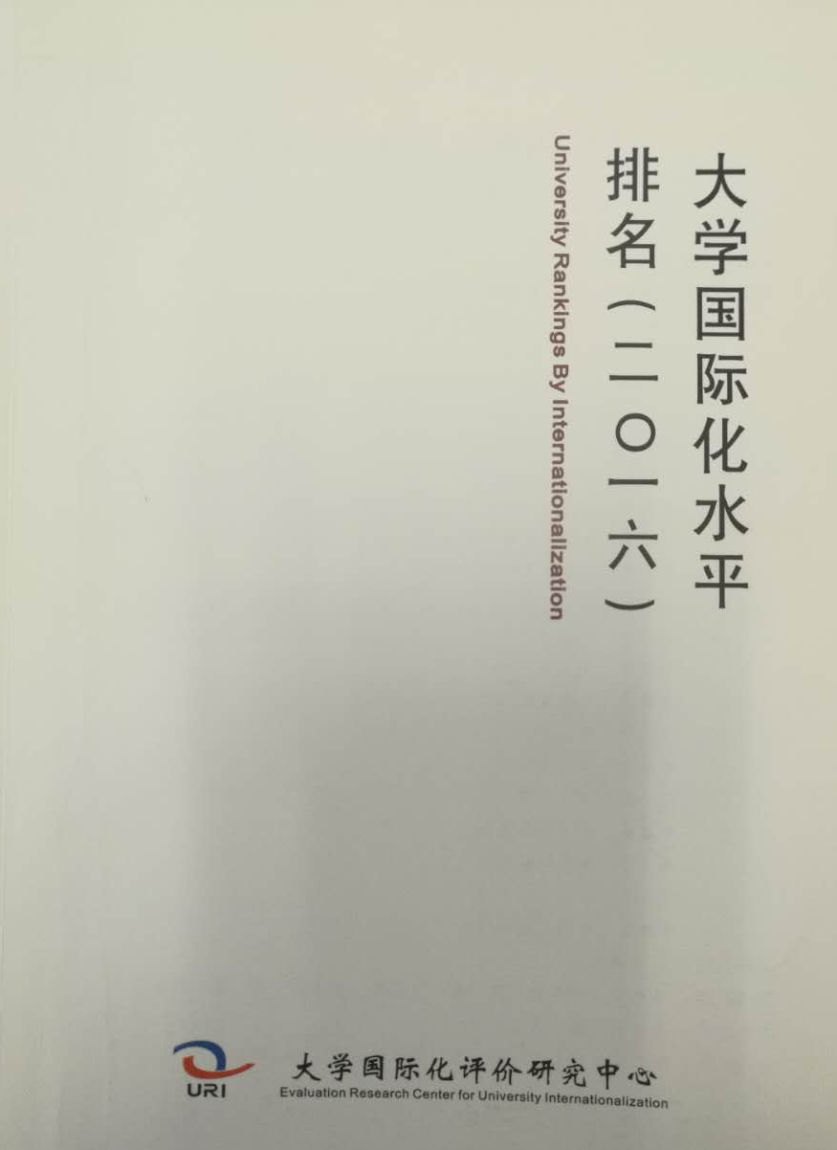
2
大学国际化评价研究影响
已有研究成果
2016年

Slide 12
2
大学国际化评价研究影响
已有研究成果
服务于高校国际化发展需要
做了一些专题调研，专题研究，形成了一些报告，提供给国家教育主管部门、国家外事主管部门、国家科技主管部门以及各大学参考

Slide 13
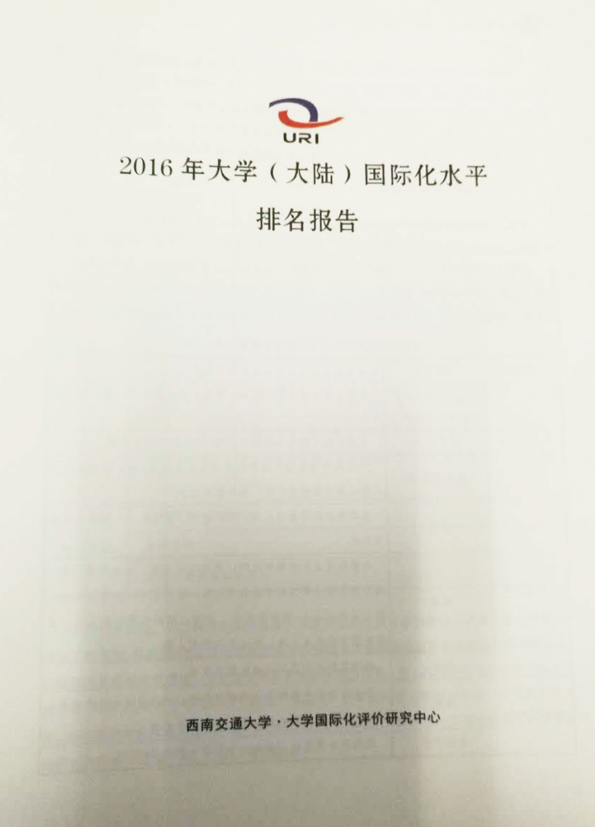
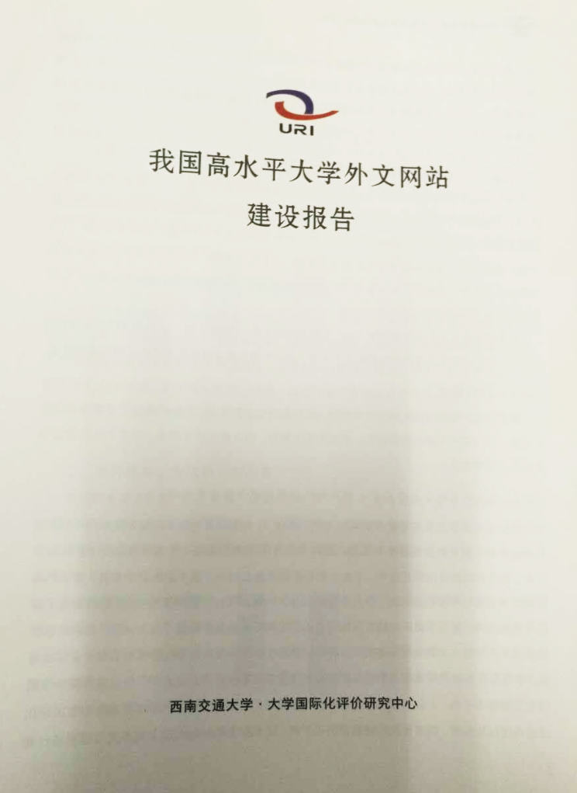
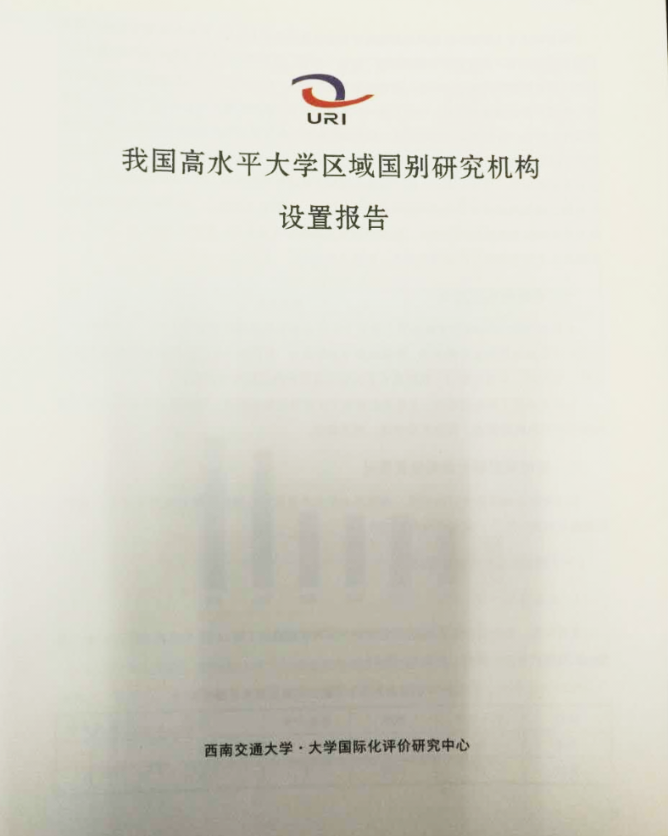
2
大学国际化评价研究及影响
已有研究成果

Slide 14
2
大学国际化评价研究及影响
1.
受到教育主管部门高度关注、大力支持
受到关注
教育部：数据支持、研究指导、委托专题报告2份
2.
受到国家外事主管部门关注、大力支持
外专局：项目、数据支持，研究指导
3.
受到政府有关部门关注
中国科协：项目委托
4.
受到主流媒体的关注体
中青报、中国科学报、教育网等主流网站
5.
各大学高度关注重视

Slide 15
2
大学国际化评价研究影响
因为大学国际化评价研究，我们不仅得到了研究指导、数据支持，更获得委托课题多项，使研究更加深入，提供研究服务 （获得经费200余万）
1.国家外国专家局 2项
2.中国科协 6项
3.国家外国专家局特色项目一项 支持3年
4.成都市教育局 2项
接受委托，提供服务

Slide 16
2
大学国际化评价研究影响
学校成立了“国际学术组织研究中心
评价研究效果的取得，得益于专家们的有效指导，得益于评价设计的合理。

Slide 17
3
大学国际化评价设计
第一
评价目的与作用
第二
评价理论依据
第三
组成国内外结合的专家团队
第四
指标体系创立

Slide 18
3
大学国际化评价设计
第一
评价目的与作用
促进我国大学国际化健康发展
作用
检验、引导、参考
目的

Slide 19
3
大学国际化评价设计
第一
评价目的与作用
定性与定量各有优缺点，各有适用范围，现代评价理论和实践的发展趋势是二者结合起来，求得更客观更全面的评价结果。
大学国际化水平评价
从功能看→总结性评价
从分析方法看→定量评价

Slide 20
3
大学国际化评价设计
第二
评价理论依据
高等学校社会职能
人才培养
社会服务
科学研究
文化传承
国际交流
西南交大大学国际化评价指标体系设计的理论基础
高等学校社会职能理论

Slide 21
3
大学国际化评价设计
第二
评价理论依据
西南交大的大学国际化评价体系的设计理念
促进大学国际化健康发展
评价重点反映大学的人才培养、科学研究、社会服务、文化传承、国际交流五大职能。

Slide 22
3
大学国际化评价设计
第二
评价理论依据
引导性原则
科学性原则
可行性原则（可操作原则）
指标体系
研制的原则

Slide 23
3
大学国际化评价设计
第三
组成国内外结合的专家团队
潘懋元 总顾问、高等教育学创始人
苏新宁 长江学者、社会科学评价专家（CSSCI创始人）
王伟廉 汕头大学原执行校长、高等教育研究专家
谢作栩 厦门大学教育学院原副院长、南非孔子学院院长
国外著名学者
国家有关部委主管部门领导

Slide 24
3
大学国际化评价设计
第四
指标体系创立
评价指标体系的建立
评价体系的建立
研究学习已有研究成果
多次召集课题组、教育研究与社会科学评价专家、高校外事管理干部、国家有关管理部门研讨会

Slide 25
4
国际化评价指标体系
指标体系
大学国际化水平评价指标体系共设七个一级指标、19个二级指标
学生国际化
教师国际化
教学国际化
科研国际化
01
02
03
04
05
06
07
08
文化交流
国际显示度
国际化保障
特色项目

Slide 26
4
国际化评价指标体系
指标体系
学生国际化
学生国际化
来华留学生
专业及人数
就业国际化
应届毕业生海外升学人数及比例
派出学生
来华留学生占在校生比例
层次及人数
到国外学习、交流、工作实践的学生数（一学期以上）
学生层次及人数体现
参加国际比赛人数
参加国际会议人数
海外校友会数
应届毕业生在全球500强企业就业数及占应届毕业生
比例
01

Slide 27
4
国际化评价指标体系
指标体系
教师国际化
教师国际化
教师交流
国外合作研究人数
晋升
教师队伍构成
出国参加国际会议人数
国外讲学、进修人数
外籍教师（半年以上）占学校专任教师的比例
国际组织、国际刊物认知人数
聘请海外名誉教授、客座教授人数
国外获得学位的教师人数
国外学习、工作（一年以上）经历的人数
02

Slide 28
4
国际化评价指标
指标体系
教学国际化
教学国际化
课程
MOOC课程数
中外合作办学
非语言类专业使用外语授课课程数
通过国际认证专业数
机构数：中外合作办学机构与国外分校数
项目数：本科、硕士及以上项目数
合同数：2010年致2014年期间在执行中的中外合
作办学的合同数
03

Slide 29
4
国际化评价指标体系
指标体系
科研国际化
04
科研国际化
研究
成果
国际合作项目数
来自国外科研经费
国际联合发表论文数
国外获得专利数
中外联合实验室数等三级指标

Slide 30
4
国际化评价指标
指标体系
文化交流
05
文化交流
国外
国内
考察孔子学院在世界各地的开办情况
各个高校研究国外经济文化的区域国别研究机构建设情况

Slide 31
4
国际化评价指标
指标体系
国际显示度
06
综合采用QS世界大学排名数据
专项采用进入“ESI”前1%学科数和Google数据数值
国际显示度

Slide 32
4
国际化评价指标
指标体系
国际化保障
国际化保障
国际化理念
学校的国际化发展规划、人才培养定位中国际化体现、学校开展国际化评估工作等4个观测点考察
校园国际化
学校二级单位建有外文网站情况、举办国际会议数、举办国际大中型文化活动及运动会数等观测点
平台建设
是否是教育部批准的来华留学示范基地建设单位
经费
机构与人员
信息资料
从高校年度经费预算中国际合作交流的经费预算金额、行政人员、教师、学生各占的比例考察
是否拥有学校国际事务委员会、二级教学单位外籍院长的配备、国际交流处、海外教育学院/国际教育学院的设置、校级专职管理人员数等四方面考察
图书馆外文书刊书及比例和国外数据库数量
07

Slide 33
4
国际化评价指标
变 化
特色项目
2016年，应专家与各个高校的要求增加了“特色项目”，旨在鼓励大学国际化优质特色发展

Slide 34
4
国际化评价指标
特色项目
变 化
2018年，经多方征求专家与各个高校建议，为了弥补定量评价单一性，更加全面科学评价，增加了“同行评议”。专家由教育主管部门领导、教育研究知名学者、大学负责国际交流事务管理者构成，取得了很好的效果。

Slide 35
4
国际化评价指标
指标体系创新之处
文化交流一级指标
国际显示度一级指标
国际化校园、就业二级指标

Slide 36
4
国际化评价设计
权重确立方法
权重：层次分析法
排序：归一法

Slide 37
5
数据主导的国际化评价
2013年 教育部直属高校→ 75
2014年 211工程建设大学→ 112
2015年 211大学+直属高校→115
2016年 211大学+直属高校+ 1所自愿参 加大学→116
2018年 双一流大学+直属高校+ 3所自愿参 加大学→139
交流
全样本研究
原则：数据为主导，让数据说话

Slide 38
5
数据主导的国际化评价
交流
学生国际化
留学生占在校生的比例
一学期以上全日制来华留学 生数
一学期以上交流学生人次
应届毕业生海外升学人数及占应届毕业生比例

Slide 39
5
数据主导的国际化评价
构 成
外籍教师人数以及占专任教师比例
国外获得博士学位的专任教师人数
国外学习工作（一年以上）人数
国际组织、期刊、大学任职人数
┅ ┅
交 流
出国参加国际会议人次
国外讲学、进修人次
国际合作研究人次
交流
教师国际化

Slide 40
5
数据主导的国际化评价
交流
国际显示度
国际联合发表论文数（ WEB OF SCIENCE核心合集统计）
国外获得专利数 （欧洲专利局等）
国际联合实验室、基地（各部委批文统计）

Slide 41
5
数据主导的国际化评价
交流
文化交流
交流
国际显示度
区域国别研究设置数量（界定后各大学网站普查）
Google数据（大数据，中英文，四次）

Slide 42
6
国际化评价发现

Slide 43
6
国际化评价发现
组织与管理机制：
● 国际化工作委员会或领导小组→国际交流与合作处、国际教育学院
●学院专职院长/海外院长→外事秘书
●有较完善的国际化发展规章制度

Slide 44
三、我国大学实践：规划 机构 政策
6
国际化评价发现
大学政策：
1. 各大学大都对教师晋升职称提出了国际化要求（一年）；
2.对新进教师提出了有海外获得学位要求
例：西南交大实施五年的5个免谈
1.1960后没有博士学位
2.教学评价没进前30%
3.无高水平论文
4.没主持过国家级项目
5.一年以上海外学习或者研究经历

Slide 45
6
国际化评价发现——基本规律
●一流大学建设高校好于一流学科建设高校；
●东部发达地区大学好于其他地区大学；
●位于北京、上海、广州市大学好于其他城市大学；
●工科优势学科大学整体好于其他学科类型的大学

Slide 46
6
国际化评价发现
1.我国大学国际化发展仍然是呈现强者恒强阶梯状态
六年来位居前10位的仍然是一流大学建设高校，虽然名次略有不同。
总排名 | 2013年 | 2014年 | 2015年 | 2016年 | 2017年 | 2018年
1 | 清华大学 | 清华大学 | 北京大学 | 北京大学 | 浙江大学 | 清华大学
2 | 北京大学 | 北京大学 | 清华大学 | 浙江大学 | 北京大学 | 北京大学
3 | 复旦大学 | 浙江大学 | 浙江大学 | 清华大学 | 上海交通大学 | 上海交通大学
4 | 浙江大学 | 上海交通大学 | 复旦大学 | 上海交通大学 | 清华大学 | 浙江大学
5 | 上海交通大学 | 复旦大学 | 上海交通大学 | 复旦大学 | 复旦大学 | 中山大学
6 | 同济大学 | 北京师范大学 | 同济大学 | 同济大学 | 同济大学 | 武汉大学
7 | 南京大学 | 南京大学 | 南京大学 | 华中科技大学 | 中山大学 | 复旦大学
8 | 厦门大学 | 厦门大学 | 华中科技大学 | 华东师范大学 | 南京大学 | 同济大学
9 | 北京师范大学 | 华中科技大学 | 中山大学 | 南京大学 | 厦门大学 | 南京大学
10 | 中国人民大学 | 中国人民大学 | 武汉大学 | 厦门大学 | 华东师范大学 | 华中科技大学
今年，清华大学时隔四年后排在榜首，北京大学、上海交通大学继续保持二、三名。
扩大至前24位，均为一流大学建设高校，前30位仅有2所一流学科建设高校；36所A类一流大学建设高校有33所在40名以内。
2013-2018年大学国际化水平排名前10位高校
资料来源：2013-2018年度大学国际化水平排名
46

Slide 47
6
国际化评价发现
1.我国大学国际化发展仍然是呈现强者恒强阶梯状态
项目 名次 | 学生国际化 | 教师国际化 | 教学国际化 | 科研国际化 | 文化交流 | 国际显示度
1 | 清华大学 | 上海交通大学 | 浙江大学 | 清华大学 | 北京外国语大学 | 清华大学
2 | 北京大学 | 北京大学 | 上海交通大学 | 北京大学 | 北京大学 | 北京大学
3 | 对外经济贸易大学 | 南京大学 | 中山大学 | 上海交通大学 | 厦门大学 | 上海交通大学
4 | 浙江大学 | 清华大学 | 同济大学 | 浙江大学 | 北京语言大学 | 复旦大学
5 | 武汉大学 | 同济大学 | 郑州大学 | 复旦大学 | 上海外国语大学 | 中山大学
6 | 上海交通大学 | 西安交通大学 | 大连理工大学 | 中山大学 | 中国人民大学 | 浙江大学
7 | 复旦大学 | 浙江大学 | 北京理工大学 | 华中科技大学 | 对外经济贸易大学 | 南京大学
8 | 华中科技大学 | 吉林大学 | 重庆大学 | 西安交通大学 | 华东师范大学 | 北京师范大学
9 | 北京师范大学 | 武汉大学 | 东北师范大学 | 哈尔滨工业大学 | 复旦大学 | 武汉大学
10 | 中山大学 | 中国人民大学 | 西安交通大学 | 武汉大学 | 南开大学 | 中国科学技术大学
在六个一级指标中，有五个一级指标均由一流大学建设高校获得最高分，领衔各个分榜单。
2013-2018年大学国际化水平排名前10位高校
资料来源：2013-2018年度大学国际化水平排名
47
47

Slide 48
6
国际化评价发现
2.双一流建设高校越来越集中于排名的前列
排名前30名以内2013年有7所211建设大学，2014年起，每年只有4、5所211大学能进入前30位，今年只有2所一流学科建设高校（原211大学）进入了前30位。
排名20位以前的大学近3年全部都是一流大学建设高校（原985工程大学）。36所A类一流大学建设高有33所在40名以内。
以国家战略牵引我国高等教育发展效果明显，也受到了广大高校的高度重视
48

Slide 49
6
国际化评价发现
从高校分布地区看
3.东部大学国际化水平高于中西部地区大学，中部地区大学高于西部地区大学
总排名前10位的大学全部位于东部经济发达地区，其中6所处于北京、上海和广州，杭州、南京各1所，武汉2所。
从排名看，东部发达地区大学排名明显高于中西部地区大学，呈现明显阶梯状。
教育发展与经济发达程度正相关
总排名中前10位大学城市分布情况
资料来源：2018年度大学国际化水平排名
49

Slide 50
6
国际化评价发现
从高校分布地区看
今年各专项排名前10位中，北上广高校占优势
学生国际化有7所
教师国际化有5所
科研国际化排名有5所
教学国际化有4所
文化交流有8所
国际显示度有6所
各单项排名中，仅有西安交通大学、重庆大学2所西部大学进入过前10名。
单项排名前10位高校分布
资料来源：2018年度大学国际化水平排名
50

Slide 51
6
国际化评价发现
从类型、层次来看
4.各类型、层次高校表现各异，精彩纷呈
（1）从学科类型看，工科类大学国际化水平最高
传统工科强校
清华大学、浙江大学、上海交通大学、华中科技大学、同济大学、西安交通大学、南开大学
大学国际化发展中表现突出，排名靓丽
6年来，工科大学4年独占排名鳌头，居排名第一
其中清华大学3年排名第一，浙江大学去年排名第一
51

Slide 52
6
国际化评价发现
从类型、层次来看
4.各类型、层次高校表现各异，精彩纷呈
（1）从学科类型看，工科类大学国际化水平最高
一级指标
学生、教师、教学、科研、国际显示度
工科类大学在各个一级指标中，都表现最好，文化交流也仅次于语言师范类大学。
2013-2018年，6年来总排名中前5位均有3所工科大学，在排名前20位中，2013、2016年有8所工科大学，2014、2015年有7所，2017年有9所，今年达到了7所。前40名高校中22所为工科类大学。
工科的优异表现向我们证明了：
我国高等工程教育质量得到了世界范围的认可。这些学校将成为我国高校国际化发展的主力军，是我国科学技术走出国门、服务国家“一带一路”倡议的主要力量。
52

Slide 53
6
国际化评价发现
从类型、层次来看
4.各类型、层次高校表现各异，精彩纷呈
（2）从层次看，双一流大学建设高校好于双一流学科建设高校
一级指标 | 双一流大学建设高校 | 双一流学科建设高校
学生国际化 | 30 | 20
教师国际化 | 33 | 17
教学国际化 | 28 | 22
科研国际合作 | 34 | 16
文化交流 | 27 | 23
国际显示度 | 35 | 15
前50名高校中，所有一级指标双一流大学建设高校好于双一流学科建设高校。
53

Slide 54
6
国际化评价发现
从类型、层次来看
4.各类型、层次高校表现各异，精彩纷呈
（3）不同层次类型大学在国际化发展中彰显了不同侧重与个性
在所有各项排名中，双一流大学建设高校总体表现最好，每项排名的前20位双一流大学建设高校都独领风骚，表现了中国最高层次大学的综合实力。
在文化交流排名中，综合类大学、语言类、师范类大学排名比较靠前，前10名没有工科类大学的身影。
在学生国际化、教师国际化、国际显示度中，工科类、综合类、财经语言类大学排名靠前，教学国际化、科研国际化则工科类大学排名靠前。
54

Slide 55
6
国际化评价发现
从类型、层次来看
4.各类型、层次高校表现各异，精彩纷呈
（4）高水平行业特色型大学发展潜力较大,特别是“一带一路”倡议实施
行业特色型大学
指高等教育管理体制改革前隶属于国务院某个部委，具有显著行业办学特色与突出学科群优势的高校，积累了丰富的办学经验，为我国各行各业科技进步、行业关键技术问题解决做出了重大贡献，在科研国际化、教师国际交流中表现出色，展示了我国高等工程教育在世界范围内的影响和实力。
专项排名中，教师国际化中有4所大学在前30位，教学国际化中有6所大学在前30位，科研国际化中有5所大学在前30位。
行业特色型大学发展表明
国际化发展迅速，使得相应名次持续提升；
成为我国大学国际化发展的中坚力量，从总体及各项排名看，尚有较大发展潜力。
55

Slide 56
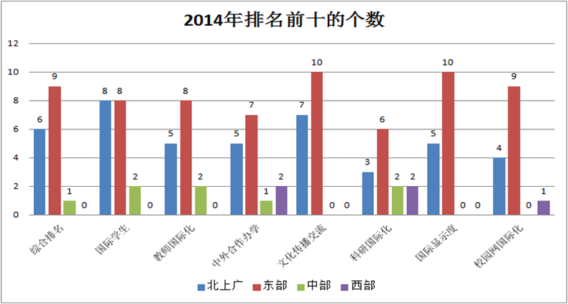
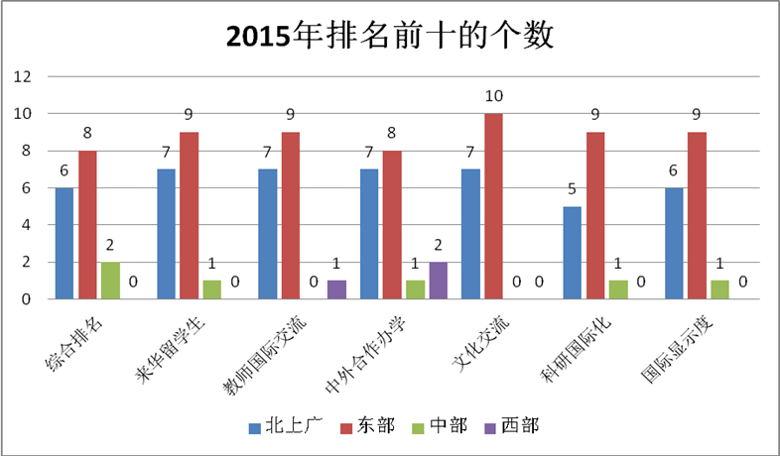
6
国际化评价发现
5.国际化发展极不平衡
（1）地域不平衡
5年的各项排名中，处于前10位的大部分高校都是北上广、东部经济发达地区的高校
2014年各项排名前10位高校分布情况
2015年各项排名前10位高校分布情况
56

Slide 57
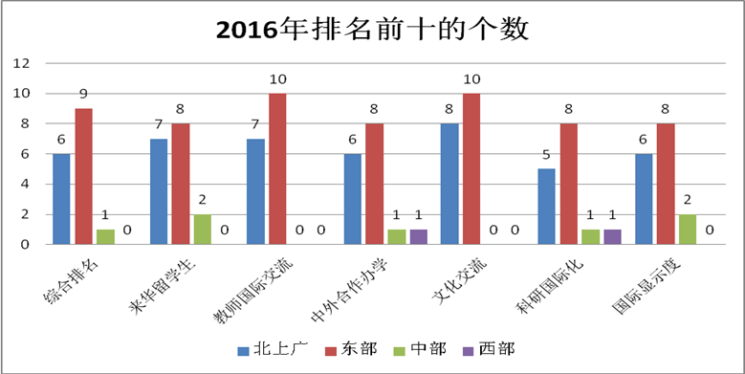
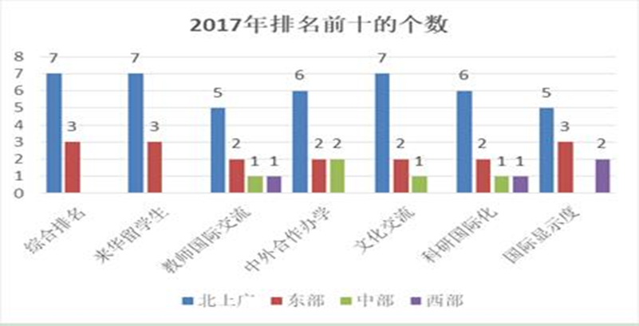
6
国际化评价发现
5.国际化发展极不平衡
（1）地域不平衡
5年的各项排名中，处于前10位的大部分高校都是北上广、东部经济发达地区的高校
2016年各项排名前10位高校分布情况
2017年各项排名前10位高校分布情况
57

Slide 58
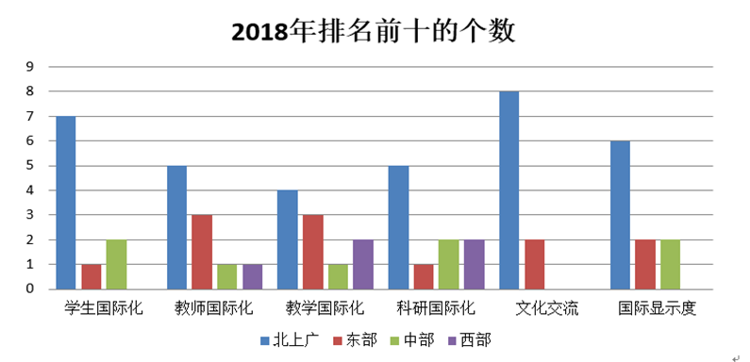
6
国际化评价发现
5.国际化发展极不平衡
（1）地域不平衡
5年的各项排名中，处于前10位的大部分高校都是北上广、东部经济发达地区的高校
东部高校的国际化程度明显高，各项排名显著高于中西部，中部总体上又高于西部
东、中、西部高校的国际化发展水平呈现明显的阶梯状态，东部最高、中部次之、西部最低
2018年各项排名前10位高校分布情况
58

Slide 59
6
国际化评价发现
5.国际化发展极不平衡
（2）院校之间发展不平衡
从层次看，学生国际化、教师国际化、教学国际化、科研国际化、文化交流、国际显示度六个专项排名处于前10位的，仅对外经济贸易大学、东北师范大学、上海外国语大学、北京语言大学四所双一流学科建设高校进入，其余均为双一流大学建设高校。
即使同在一个地区，由于学校层次不同，存在着规模、隶属、学科设置等方面的不同，国际化水平也存在明显差距。
如四川省样本大学，四川大学处于第12位，展示了强大实力，电子科大处于31位，也展示了不俗的水平，西南交通大学则处于46位、西南财经大学处于73位，虽然同处天府之国，国际化发展水平具有显著差异。
59

Slide 60
6
国际化评价发现
5.国际化发展极不平衡
（3）学校类型不同发展不平衡
各项排名中综合性大学、以工科为强势学科的高校在各项排名中均表现突出；
文化交流专项排名前20位基本是综合性、语言类、财经政法类、师范类大学，看不到工科大学的影子。
60

Slide 61
6
国际化评价发现
5.国际化发展极不平衡
（4）各个指标之间发展不平衡
各一级指标排名前10位表现不平衡
学生国际化一级指标中，综合性大学与工科类大学评分秋色，师范类、财经类高校各拔其一；
教学国际化、科研国际化一级指标中，工科类大学均占六成，表现抢眼；
文化交流一级指标中，是语言类、师范类、财经类高校的天下（占五成），综合性大学只占三成，无工科类大学；
国际显示度一级指标中，综合性大学优势明显，占半壁江山，工科类大学其次。
61

Slide 62
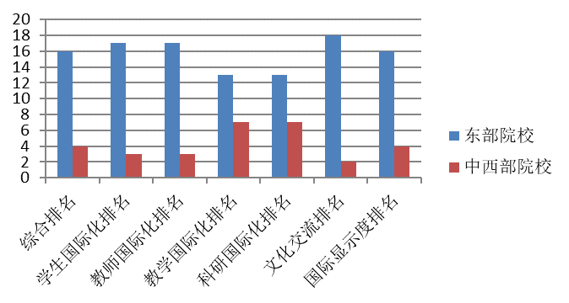
6
国际化评价发现
5.国际化发展极不平衡
（5）即使同层次类型大学，国际化发展也因地域不同而呈现东、中、西部差异，经济发达地区的双一流大学建设高校比中西部地区双一流大学建设高校国际化水平高，显示了经济强大对大学国际化发展的有力支撑。
42所双一流大学建设高校中，中西部有16所
总排名、六个专项排名的前20位中，中西部高校与东部高校相差较大
2018年各排名前20位高校分布情况
2018年度大学国际化水平排名
62

Slide 63
6
国际化评价发现：国际化人才培养呈多样化格局
●来华留学生
● 出国交流学习、攻读学位
● 接受中外国家政府、中外企业委托
● 中外合作办学项目
样本大学中外合作办学机构与项目（教育部批准）
年份 | 机构数 | 项目数
2014 | 42 | 281
2015 | 44 | 268
2016 | 44 | 282
2017 | 52 | 325
63

Slide 64
6
国际化评价发现：国际化人才培养呈多样化格局
●海外分校：所在国培养各类急需人才
●孔子学院：汉语人才、专门人才
●大学联盟：通过区域、学科类大学联盟共同培养人才、开展科学研究。
如“一带一路”沿线国家短短几年成立了若干
大学联盟，而且这些联盟逐步向专业化方向发展，呈现良好的发展趋势。
64
64

Slide 65
6
国际化评价发现：国际化人才培养呈多样化格局
案例：中国大学发起成立的“一带一路”沿线国家大学联盟
联盟名称 | 发起大学 | 成立时间 | 主要参与国家与大学数
新丝绸之路大学联盟 | 西安交通大学 | 2015.5.22 | 中国、英国、澳大利亚、新加坡、韩国、泰国、 俄罗斯、巴基斯坦等31个国家128所高校
“一带一路”高校战略联盟 | 兰州大学 | 2015.10.17 | 中国、俄罗斯、韩国、苏丹、乌克兰、土耳其、 马来西亚、吉尔吉斯坦等23国126所大学
金砖国家大学联盟 | 北京师范大学 | 2015.10.18 | 中国、俄罗斯、巴西、南非和印度5国44所大学
中国—中亚国家大学联盟 | 新疆大学 | 2016.9.27 | 中国、俄罗斯、吉尔吉斯斯坦、土库曼斯坦、 塔吉克斯坦等7个国家51所大学
中俄新闻教育高校联盟 | 中国人民大学 | 2016.7.9 | 中俄两国35所大学
中俄交通大学联盟 | 北京交通大学 圣彼得堡国立交通大学 | 2015.12 | 中俄两国60所大学
中俄综合性大学联盟 | 北京大学 莫斯科国立大学 | 2017.9.13 | 中俄两国60所大学
中俄文化高校联盟 | 郑州大学、 河南师范大学 | 2016.1.13 | 中俄两国26所大学
“一带一路”水战略联盟 | 河海大学 | 2017.6.3 | 中国、美国、加拿大、澳大利亚、巴基斯坦、老挝、柬埔寨等
中国—东盟轨道交通教育培训联盟 | 北京交通大学 | 2016.8.1 | 中国与东盟10国，即印度尼西亚、马来西亚、菲律宾、新加坡、泰国、文莱、越南、老挝、缅甸、柬埔寨的相关教育培训机构。
丝绸之路农业教育科技创新联盟 | 西北农林科技大学 | 2016.11.5 | 俄罗斯、马里、喀麦隆、埃及、 以色列等12国59所大学、科研机构
65
65

Slide 66
国际工程人才培养方兴未艾
6
国际化评价发现：国际化人才培养呈多样化格局
●样本大学接受中外政府委托、助力中国企业“走出去”开展了各类人才培养培训。含各国政府官员、管理干部、技术人员。
◆北京交通大学承担各类铁路相关培训项目38项，培训全球36个国家和地区的政府官员、技术工程师、管理人员和高校教师累计1400余人次
◆中央财经大学仅2016年就举办了4期商务部援外项目，培养培训了尼日利亚、苏丹、南苏丹、阿富汗、巴基斯坦、老挝、科尼亚等“一带一路”沿线11个国家的政府财经官员
66
66

Slide 67
6
国际化评价发现：国际化人才培养呈多样化格局
接受中外企业委托“订单式”培养培训各类管理、技术人员
河海大学
接受老挝电力公司委托订单式培养电站运营人员、与中国港湾合作联合培养安哥拉等国港口航道与海岸工程专业本科生、与江苏东坤进出口贸易公司合作培养安哥拉籍留学生。
南昌大学
为OPPO公司在印尼的本地员工提供了汉语培训。
南京师范大学
为老挝电力集团项目培养汉语人才、为华为集团培养外国留学生。
西安电子科技大
先后5次为中国电子进出口总公司订单式培养了157名来自安哥拉、埃及、古巴、阿尔及利亚的技术和管理人才。
67
67

Slide 68
6
国际化评价发现：国际化人才培养呈多样化格局
海外分校为所在国培养各类急需人才
苏州大学建立
老挝分校（老挝苏州大学）
已毕业22人
厦门大学建立
马来西亚分校
北京交通大学拟建立
“詹天佑学院”（俄罗斯）
68
68

Slide 69
7
2018年主要变化
1.工科大学表现已经超过综合性大学
工科大学六年排名前10位分布
年份 | 总排名 | 来华留学生 （学生国际化） | 教师国际交流 （教师国际化） | 合作办学 （教学国际化） | 科研国际合作 （科研国际化） | 文化交流 | 国际显示度
2018 | 5 | 4 | 5 | 7 | 6 | 0 | 3
2017 | 5 | 5 | 2 | 6 | 6 | 0 | 5
2016 | 5 | 4 | 5 | 8 | 6 | 0 | 4
2015 | 5 | 4 | 5 | 6 | 6 | 0 | 3
2014 | 4 | 4 | 4 | 6 | 3 | 1 | 4
2013 | 4 | 4 | 1 | 7 | 3 | 1 | 4
几年来，无论总排名还是专项排名，工科类大学排名逐年提升
除文化交流一项之外，工科类大学在前10位中都是独占鳌头
综合性大学仅在国际显示度与工科大学平分秋色
69

Slide 70
7
2018年主要变化
2.财经政法、语言类大学降幅较大
这类大学共有10所，较去年排名，仅有1所财经类大学排名有所上升，其他9所都是下降
4所财经类大学降幅幅很大
2所政法类高校降幅其次
3所语言类大学降幅最小
3.各高校都加快了国际化步伐，虽然总体上处于前列的大学基本稳定，但是谁也没有“固若金汤”的江山
从总排名看，处于前列的大学都是我国最优秀的大学，这个态势基本稳定，但是谁也没有办法稳居自己位次，最优秀大学的领头羊名次还是会被撼动
学生国际化、教师国际化、国际显示度专项排名存在这种情况
70

Slide 71
7
2018年主要变化
4.中西部高校进步很快
与去年相比，武汉大学升至总排名第6、华中科技大学上升至第10、西安交大升至总排名11、四川大学12，均有较大提升
5.各项排名居前列者越来越集中并稳定于综合性和工科类大学
2014-2018年各项排名中综合性大学与工科优势大学前10位数量
年份 | 总排名 | 来华留学生 （学生国际化） | 教师国际交流 （教师国际化） | 合作办学 （教学国际化） | 科研国际合作 （科研国际化） | 文化 交流 | 国际显 示度
2014 | 9 | 6 | 6 | 7 | 10 | 7 | 9
2015 | 10 | 7 | 8 | 8 | 10 | 7 | 9
2016 | 9 | 7 | 9 | 9 | 5 | 10 | 9
2017 | 9 | 8 | 7 | 10 | 10 | 5 | 10
2018 | 10 | 8 | 10 | 9 | 10 | 5 | 9
71

Slide 72
8
国际化短板：不能满足国际化人才培养的需要
●来华留学生增长快、规模小，与发达国家差距很大
●学生出国交流访学比例低，处于精英状态
●教师队伍国际化程度低，外籍教师比例非常低
●全英文授课课程数、全英文专业数很少
72
72

Slide 73
8
国际化短板：不能满足国际化人才培养的需要
短板一：来华留学生规模小、结构不合理
总体： 2017年，48.92万，207个国家，935所
高 校，博士硕士7.58万人
连续2年10%规模增长
生源国前10位：
韩国、泰国、巴基斯坦、美国、印度、 俄罗斯
日本、印度尼西亚、哈萨克斯坦、老挝
亚洲最大留学目的国
——来自微言教育2018年3月30号
73
73

Slide 74
8
国际化短板：不能满足国际化人才培养的需要
短板一：来华留学生规模小、结构不合理
37所原985建设大学学历留学生增长情况
（ 数据来自2013-2016大学国际化排名 单位：人）
年 份 | 本 科 | 硕 士 | 博 士 | 总 计
2013 | 20877 | 8444 | 3324 | 32655
2014 | 25752 | 12227 | 4754 | 42733
2015 | 22793 | 11007 | 4876 | 38676
2016 | 28193 | 15526 | 6795 | 50514
74
74

Slide 75
8
国际化短板：不能满足国际化人才培养的需要
短板一：来华留学生规模小、结构不合理
原211建设大学学历留学生增长情况
（数据来自2013-2016大学国际化排名）
年 份 | 本 科 | 硕 士 | 博 士 | 总 计
2013 | 9417 | 3326 | 1355 | 14098
2014 | 24710 | 8024 | 2733 | 35467
2015 | 35324 | 13168 | 3593 | 52085
2016 | 27727 | 10337 | 4245 | 42309
75
75

Slide 76
8
国际化短板：不能满足国际化人才培养的需要
短板一：来华留学生规模小、结构不合理
●来华留学学历生（特别博士）增长迅速
●来华留学学历生规模偏小
●“双一流”建设大学是来华学历留学生培养 主力
●发展不平衡
76
76

Slide 77
8
国际化短板：不能满足国际化人才培养的需要
短板二：学生交流访学比例低，处于精英状态
学生国学生学生国际交流处于精英状态际交流处于精英状态
2017年样本大学留基委公派学生情况
（其中：7所学校为0）
本科 | 平均 | 硕士 | 平均 | 博士以及高访 | 平均
4772 | 41 | 712 | 6 | 2028 | 17.5
77
77

Slide 78
8
国际化短板：不能满足国际化人才培养的需要
短板二：学生交流访学比例低，处于精英状态
77所样本大学2017年学生出国交流情况
（注：一学期及以上）
总 数 | 平 均 | 研究生 | 平 均 | 本科生 | 平 均
48027 | 624 | 18671 | 242 | 29356 | 381
78
78

Slide 79
8
国际化短板：不能满足国际化人才培养的需要
短板三：教师队伍国际化程度低
●能够胜任国际化人才培养的国际化教师队伍
◆具有国际教育和研究经历
◆经常参加本学科国际会议
◆在高水平国际学术期刊发表论文
◆ 参加本学科国际学术组织
◆ 具有能力并参与国际合作研究
◆ 教师队伍构成国际化
79
79

Slide 80
8
国际化短板：不能满足国际化人才培养的需要
短板三：教师国际化程度低
国际教师比例偏低
部分境外大学国际教师比例
平均34.55%
数据来源：世界大学网站统计
80
80

Slide 81
8
国际化短板：不能满足国际化人才培养的需要
短板三：教师队伍国际化程度低
国外获得学位教师有增长、数量偏少
样本大学教师国外获得学位人数（单位：人）
年 份 | 平均数
2016 | 163
2017 | 199
81
81

Slide 82
8
国际化短板：不能满足国际化人才培养的需要
短板三：教师队伍国际化程度低
教师国际交流有增长、数量少
87所高校人文类教师国际交流情况 单位：人次
（含派出、来校）
年 度 | 讲 学 | 进 修
2013 | 5855 | 4585
2014 | 5935 | 4256
2015 | 8073 | 8129
2016 | 10521
82
82

Slide 83
8
国际化短板：不能满足国际化人才培养的需要
国际化短板：不能满足国际化人才培养的需要
短板三：教师队伍国际化程度低
87所样本大学国际合作研究教师（单位：人次）
年份 | 总人次 | 平均人次
2014 | 36624 | 420
2015 | 40063 | 460
2016 | 41333 | 475
2017 | 41260 | 474
83
83

Slide 84
8
国际化短板：不能满足国际化人才培养的需要
短板三：教师队伍国际化程度低
样本大学教师参加国际会议情况 单位：人次
年 份 | 平 均
2013 | 263
2014 | 264
2015 | 1107
2016 | 1232
2017 | 1374
84
84

Slide 85
8
国际化短板：不能满足国际化人才培养的需要
短板四：教学国际化不足
●非外语专业外文授课
样本大学非外语专业外语授课课程 单位：门次
年 份 | 总 数 | 平 均
2015（72）所 | 7595 | 105
2016（72）所 | 11560 | 161
2017（76）所 | 14128 | 186
85
85

Slide 86
8
国际化短板：不能满足国际化人才培养的需要
短板四：教学国际化不足
●中外联合实验室、111基地等平台
样本大学中外联合实验室、111基地等平台拥有量 单位：个
年份 | 数量 | 无平台学校
2015（自报） | 461 | 40余所
2016 | 418 | 29所
2017 | 486 | 26所
86
86

Slide 87
8
国际化短板：不能满足国际化人才培养的需要
短板四：教学国际化不足
● ESI前1%学科数
样本大学进入ESI前1%学科数 单位：个
● 外文选课系统
样本大学拥有外文选课系统的大学 单位：所
年 份 | 总 数 | 平 均 | 无ESI前1%学科学校
2015（115） | 477 | 4 | 30所
2016（116） | 537 | 4.6 | 28所
2017（118） | 541 | 4.6 | 27所
年 份 | 拥有学校
2016 | 19
2017 | 22
87
87

Slide 88
8
国际化短板：不能满足国际化人才培养的需要
短板四：教学国际化不足
●外文数据库拥有量
样本大学外文数据库拥有量 单位：个
年份 | 外文电子资源 | 平均
2015 | 2853（56所0） | 48
2016 | 7553（1所0） | 66
2017 | 6294 北大：201-125；清华：151-112 浙大：198-135；上交大：140-121 复旦：125-54；南京大学：121-82 | 53
88
88

Slide 89
8
国际化短板：不能满足服务国家战略、外交大局需要
短板五：区域国别研究机构数量少、不平衡
据调查，115所大学的180个国别研究机构，以37个国家为研究对象，重复关注在少数几个经济发达国家上，而对经济欠发达的小国家关注较少，设置很不平衡
据调查，115所样本大学设置区域研究机构共238个，平均每个学校仅有2个，对亚洲的研究最多，其中对港澳台研究最多，非常不平衡
（2017年数据）
89
89

Slide 90
8
国际化短板：不能满足服务国家战略、外交大局需要
短板六：加入国际学术组织数量不足
加入国际学术组织数量太少，不足以支撑我国扩大国际学术话语权，参与全球治理需要
90
90

Slide 91
8
国际化短板：不能满足服务国家战略、外交大局需要
短板七：服务“一带一路”倡议还有很大空间
样本大学已经开展了许多工作，如人才培养、科学研究，但中国标准走出去、参与国际科技、技术标准制定，参与国际规则制定方面还有很大发展努力空间
91
91

Slide 92
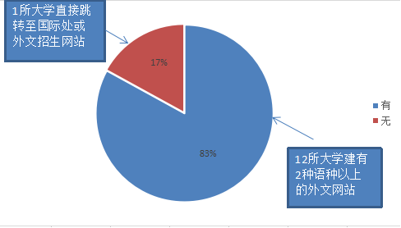
8
国际化短板：基础建设落后于国际化发展
短板八：学校外文网站建设不理想
●外文网站建设情况
◆2017年样本大学外文网站建设情况
92
92

Slide 93
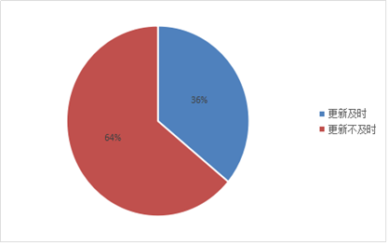
8
国际化短板：基础建设落后于国际化发展
短板八：学校外文网站建设不理想
◆样本大学网站内容更新情况
60多所达64%的大学网站内容更新不及时
93
93

Slide 94
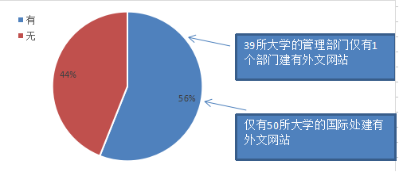
8
国际化短板：基础建设落后于国际化发展
短板八：学校外文网站建设不理想
◆2017年样本大学管理部门网站建设情况
多达51所大学管理部门没有外文网站
94
94

Slide 95
8
国际化短板：基础建设落后于国际化发展
短板八：学校外文网站建设不理想
样本大学2016-2017管理部门外文网站建设比较
管理部门建有外文网站的数量 | 学校数
 | 2016年 | 2017年
1 | 34 | 39
2 | 10 | 12
3 | 6 | 10
4 | 3 | 0
5 | 1 | 1
6 | 0 | 2
7 | 1 | 0
10 | 1 | 0
95
95

Slide 96
8
国际化短板：基础建设落后于国际化发展
短板八：学校外文网站建设不理想
样本大学2016-2017主要管理部门外文网站建设比较
管理部门名称 | 建有外文网站的学校数
 | 2016年 | 2017年
教务处 | 9 | 13
科研处 | 5 | 3
研究生院 | 13 | 15
国际处 | 47 | 50
人事处 | 8 | 8
96
96

Slide 97
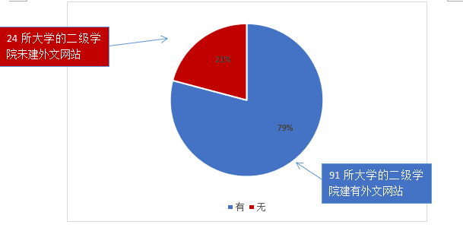
8
国际化短板：基础建设落后于国际化发展
短板八：学校外文网站建设不理想
样本大学2017二级学院外文网站建设情况
97
97

Slide 98
8
国际化短板：基础建设落后于国际化发展
短板八：学校外文网站建设不理想
◆2015-2017，连续3年查阅每所样本大学管理、教学科研单位10个单位的外文网站建设情况。
1.每年都有20所左右的大学二级单位没有外文网站；
2.每校查阅20个二级单位，超过10个及以上二级单位有外文网站的大学不超过30个；
3.网站更新很慢，甚至半年一年没有更新；
4.栏目设计看不出设计思想、服务对象；
5.建设情况不平衡
6.还不能满足国际化人才培养需要
98
98

Slide 99
9
结论与建议
●国际化人才培养受到政府主管部门、各高校的高度重视，有专门管理机构、规划、政策
●已经形成了多样化培养局面、发展趋势很好
●高校国际化人才培养的资源与国际化人才培养需求存在供给不足、不匹配情况
●国际化人才培养存在着不平衡性
●师资、管理、教学等方面要进一步提升水平
●国际化人才培养的基本建设要大力加强
99
99

Slide 100
9
结论与建议
●建议将着力点放在教师、课程与专业、教学管理的国际化方面，抓住国际化人才培养的主要矛盾，开辟国际化人才培养的新局面。
●进一步聚焦国家战略，服务中国企业“走出去”和“一带一路”倡议，提升我国国际影响力
●积极开展专业国际认证，让更多学科专业达到国际标准，与国际质量实质等效，获得国际认可
●质量建设，制定全国统一的与国际实质等效的国际人才培养质量评价体系，苦练内功，提升培养质量。
100
100

